Slide 1

Encontro remoto 1
Diego da Cruz paixão

Slide 2
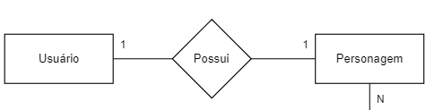
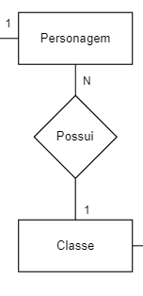
Cada usuário poderá possuir apenas um personagem
Cada personagem poderá possuir apenas uma classe
A classe poderá estar em vários personagens

Slide 3
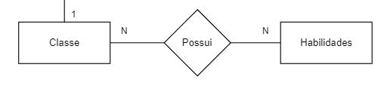
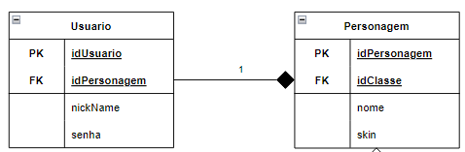
Cada classe poderá possuir várias habilidades
A habilidade poderá estar em várias classes
O personagem é uma composição do usuário
Cada usuário poderá ter apenas um personagem
Relação de 1:1
idUsuario: Primary Key – Chave primária
idPersonagem: Foreign Key – Chave Estrangeira
nickName: nome do usuário
Senha: senha de login

Slide 4
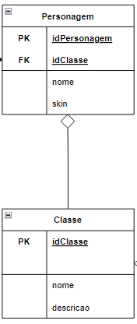
A Classe agrega ao personagem
O personagem poderá ter apenas uma classe, mas uma classe
poderá estar em vários personagens
Relação N:1
idPersonagem: Chave primária (PK)
idClasse: Chave estrangeira (FK)
nome: Nome do personagem
skin: Skin do personagem
idClasse: Chave primária (PK)
nome: Nome da classe
descricao: Descrição da classe

Slide 5
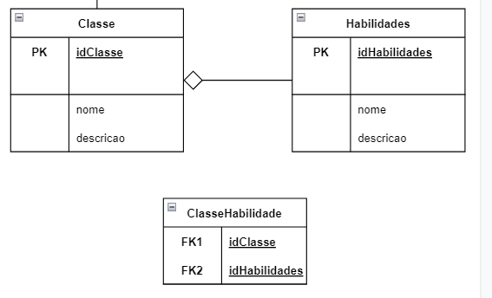
A Habilidade agrega à Classe
Cada classe pode possuir várias habilidades e as
habilidades podem estar em qualquer classe
Relação N:N
idHabilidade: Chave primária (PK)
nome: Nome da habilidade
descricao: Descrição da habilidade
Armazena FK de classe e de habilidade
Tem a função apenas de unir as duas tabelas

Slide 6

FIM

